Slide 1

Lokalizační faktory – geneze, vývojové etapy a současný význam
Ze0116 Geografie výrobní sféry

Slide 2
Lokalizační Faktor
V regionálně ekonomickém pojetí představuje lokalizační faktor výhodu úspory nákladů, které dosáhneme tím, že danou aktivitu lokalizujeme právě na určitém místě a ne jinde
Z územně-technického hlediska – místní lokalizační podmínky – požadavek, aby v daném místě byly v dostatečném rozsahu určité podmínky k dispozici
Lokalizační zdroje – nabídka pro zhodnocení dosud nevyužívaných nebo potenciálně využitelných místních přírodních, dopravních, aglomeračních či sociálních zdrojů
Lokalizační faktory nepůsobí selektivně, mnohé jsou vzájemně podmíněné, jiné se vylučují, význam jednotlivých faktorů je proměnlivý v čase
V případě zachování průmyslových kapacit při zániku nebo změně lokalizačních faktorů hovoříme o geografické setrvačnosti (tzv. geografické inercii)

Slide 3
Vývoj lokalizačních teórií
Prostorové rozmístění výroby jako jedna z podmínek a zároveň faktor ekonomického rozvoje bylo historicky přehlíženo
Problematika územního rozvoje byla rozvíjena jen okrajově při zkoumání takových ekonomických kategorií jako pozemková renta, zaměstnanost, mezinárodní obchod (15. stol. - první škola politické ekonomie – merkantilisté – problematiky mezinárodního obchodu na problém vzdálenosti jako ekonomického činitele)
18. stol. – Ricardo - pozemková renta a ceny pozemků jednak na úrodnosti pozemků a jednak na jejich poloze
Lokalizační teorie vycházejí z mikroekonomického přístupu k problematice umístění ekonomické aktivity. Vznikaly vlastně z podnětu kapitalistických vlastníků hledajících nejvýhodnější umístění své firmy. Jejich smyslem je optimalizovat polohu jednotlivého podniku

Slide 4
Vývoj lokalizačních teórií
19. a poč. 20. stol. – speciální teorie lokalizace zaměřené na jednotlivá odvětví - nejprve v zemědělství (J. H. von Thünen), později v průmyslu (A. Weber)
30. léta
  snaha o zpracování obecné teorie lokalizace vysvětlující lokalizaci hospodářské jednotky bez ohledu na odvětví (A. Predöhl)
  dochází k prudkému rozvoji výrobních sil a státním zásahům do ekonomiky a začíná se projevovat snaha vysvětlit celkové uspořádání ekonomiky v prostoru => formulování podmínek všeobecné rovnováhy v prostoru (A. Lösch)
Období po druhé světové válce:
  druhá etapa v rozvoji prostorových teorií
  Zájem o rozvoj těchto teorií je motivován hospodářskými, politickými a sociálními problémy ve vyspělých zemích.
  V 50. a 60. letech se zformovaly v podstatě 2 školy: americká (W. Isard) a francouzská (F. Perroux)

Slide 5
Speciální lokalizační teorie
Lokalizace zemědělské výroby – Johann Heinrich von Thünen – isolated state
Lokalizace průmyslu
    Řešení problému vynuceno ve 2. pol. 19. stol. rozvojem průmyslu
    Především v Německu byla této problematice věnována pozornost
Alfred Weber (1909)
  Nejlepší umístění podniku je takové, u kterého jsou minimalizovány náklady
  Přepravní náklady doplnil náklady na pracovní sílu, další faktor – aglomerační výhody
  Přepravované materiály dělí na ubikvitní (ty suroviny nebo zdroje, které jsou v území rozmístěny rovnoměrně v dostatečném množství a v požadované kvalitě a za stejnou cenu) a lokalizované (všudypřítomné suroviny, některé jsou dostupné jen v omezené míře)
  Definuje materiálový index – množství vstupních surovin připadajících na 1 tunu výrobku, zahrnuty nikoli všechny potřebné suroviny ale jen ty, které je nutno dopravovat

Slide 6
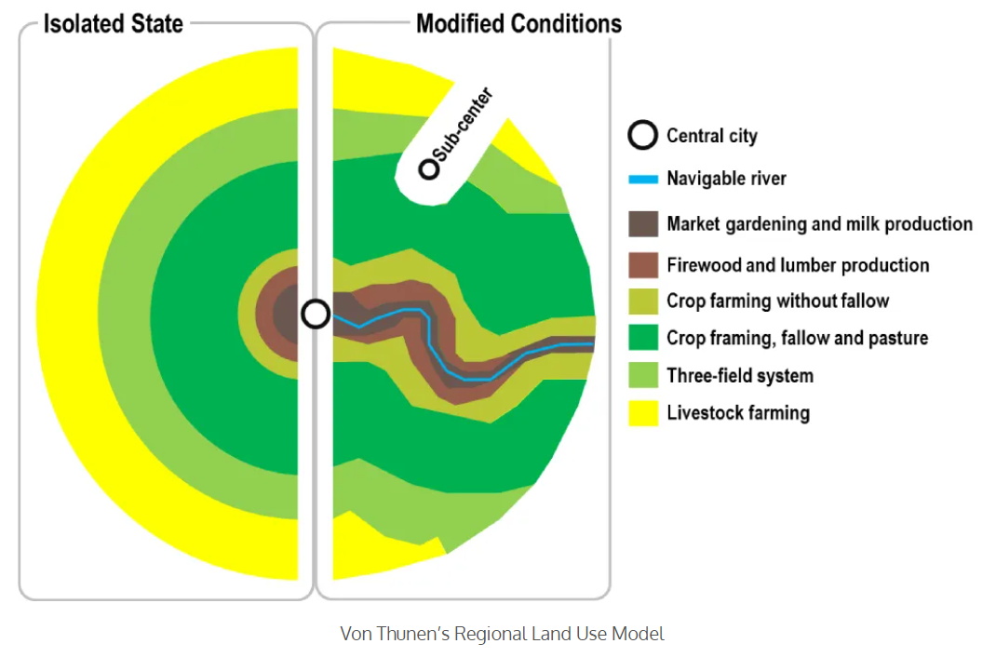
Lokalizace zemědělských činností podle von Thünena
https://transportgeography.org/contents/chapter8/urban-land-use-transportation/vonthunen-2/

Slide 7
Weberův lokalizační trojúhelník
x
D – místo lokalizace provozu
T – místo trhu (spotřeby)
S1, S2 – místa zdrojů surovin
T
Nejlepší umístění podniku je takové, u kterého jsou minimalizovány náklady
D
S1
y
S2
z

Slide 8
Teorie lokalizace všeobecné
Ve 20. a 30. letech se objevují nové lokalizační teorie pro které je charakteristické:
  zvýšení obecnosti – vyjádření vlivu vzdálenosti na libovolné odvětví
  snaha o integraci s ekonomickou teorií
A. Predöhl
  Substituční princip výrobních faktorů (dopravních, nákladů na pracovní sílu…)
  Firma při hledání optimálních nákladů substituuje jeden výrobní faktor druhým, pokud tím dosáhne snížení nákladů
T. Palander
  Analyzuje optimum výrobní firmy z hlediska minimálních nákladů a z hlediska maximálního zisku jako jednoznačného cíle každé firmy

Slide 9
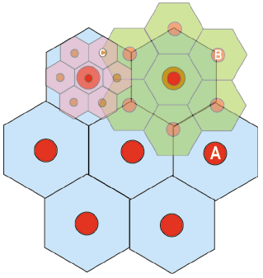
Teorie prostorového uspořádání
Rozvoj výrobních sil a nezbytnost státních zásahů do ekonomiky se odrazily ve vývoji všeobecné ekonomické teorie. Ve 30. letech začala významné místo zaujímat teorie monopolistické konkurence.
Umístění firmy se vysvětlovalo kritériem maximálního zisku. Jelikož tento cíl mají všechny firmy vede to k určitému uspořádání hospodářské činnosti v daném prostoru. Vysvětlit rozložení ekonomických aktivit se pokusil W. Christaller teorií centrálních míst a po něm A. Lösch teorie tržních zón.

Slide 10
Teorie prostorového uspořádání
Oba přístupy jsou založeny na těchto předpokladech:
  Existuje homogenní plochy s pravidelnou distribucí a kvalitou zemědělských podmínek a přírodních zdrojů
  Ve všech částech těchto ploch je hustota obyvatelstva stejná – tedy je stejná i volba zákazníků a nemění se ani technika výroby
  Náklady na transport a hospodárnost se liší produkt od produktu
  U každého výrobku existuje specifická poptávková funkce
  Předpokládá se, že všichni výrobci se chovají racionálně
Nedostatkem obou uvedených modelů je, že jejich výsledky závisí na těžko splnitelném předpokladu rovnoměrného rozdělení zdrojů. Též náklady na transport se považují za stejné ve všech směrech. Nevýhodou modelů je i jejich statické pojetí.

Slide 11
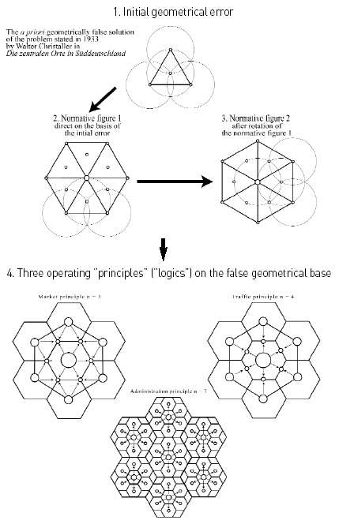
Teorie prostorového uspořádání
A. Lösch (Die räumliche Ordnung der Wirtschaft)
  Rozpracoval Chritallerovu teorii a aplikoval ji na rozmístění průmyslu
  Přichází s konceptem vzájemné interakce firmy a jejího prostředí
  Dojde-li k lokalizaci firmy v určitém prostředí, pak tento podnik zpětně působí na okolní prostředí (okolní podniky)
  Z tohoto působení vyplývá celkové uspořádání ekonomických činností – „ekonomická krajina“

Slide 12
Poválečný vývoj prostorových teorií
W. Isard – americká prostorová škola
  Navázal na práce Webera a Lösche
  Používá lokalizační faktor dopravních nákladů (dopravní vstup definuje jako pohyb jednotky hmotnosti na jednotku vzdálenosti) a lokalizační trojúhelník
  Analýzu lokalizace začíná řešením rovnovážného stavu firmy z hlediska dopravní orientace, potom z hlediska orientace na pracovní síly – případně i orientace na další faktory – energie, voda, apod. Vychází z předpokladů, že firma se má umístit v prostředí, na které nemá zatím žádný vliv. V této počáteční fázi předpokládá, že trh je koncentrován do jednoho bodu, výrobní faktory jsou k dispozici, dopravní náklady jsou úměrné váze a vzdálenosti.
  Místem minimálních dopravních nákladů bývá obvykle jeden z vrcholů lokalizačního trojúhelníka a nikoli bod uvnitř trojúhelníka, jak předpokládal W. Laundhart

Slide 13
Francouzská škola prostorových ekonomů
Francois Perroux – teorie pólů růstů
  2 základní koncepce:
  1) vzájemná provázanost a závislost průmyslu a jeho jednotlivých odvětví a přirozený vývoj klíčových odvětví a průmyslových komplexů
  2) teorie založená na inovačních procesech
  => hospodářský růst světa probíhá pod vlivem působení dominujících ekonomik několika málo zemí na ostatní země => východiskem teorie pólů je poznatek, že růst se neprojevuje všude naráz ale jen v určitých místech => hnací a hnaná odvětví a póly rozvoje
  Póly rozvoje – takové jednotky, které rozsahem své produkce převyšují výrobu ostatních firem v okolí, mají schopnost vykonávat tlak na své okolí a povahou svých činností jsou předurčené sehrávat vedoucí roli v ekonomice regionu; Póly růstu vyvolávají v oblasti své působnosti toky zboží a služeb. Při hlavních pólech vzniká řada pólů vedlejších a odvozených a jednotlivé činnosti se polarizují.
  Hnací odvětví – nemůže existovat sama o sobě, ale v dané lokalitě se vytváří „průmyslový komplex“ pro určitou skupinu činností – a to nejen produkce ale i marketing, výzkum, apod.
J. Boudeville – rozšíření Perrouxovy teorie v 60. letech - teorie růstových center a růstových os (osa rozvoje – veškerá pomocná infrastrukturu zejména pro pohyb zboží – přístav, letiště, univerzita…)

Slide 14
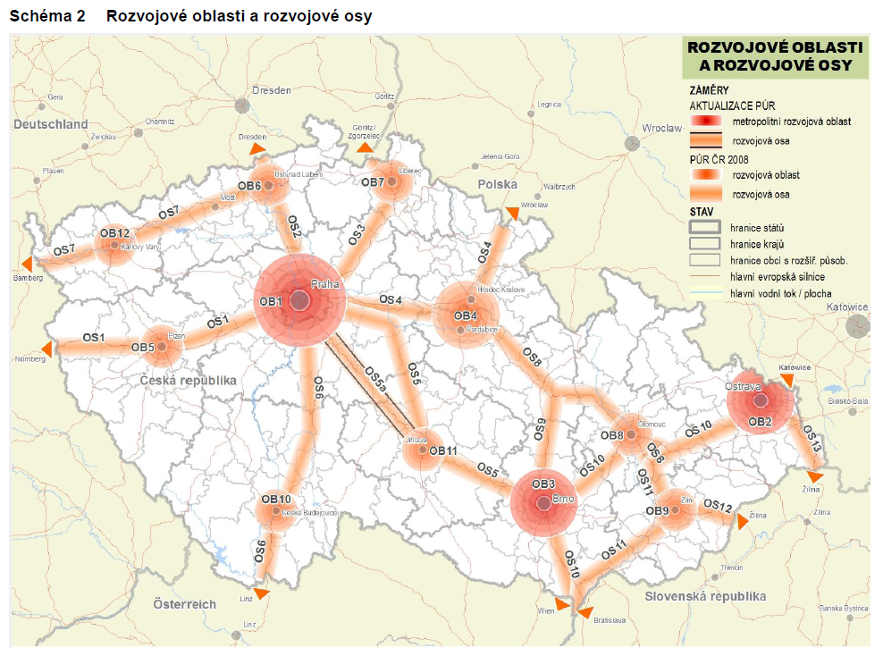
Pramen: POLITIKA ÚZEMNÍHO ROZVOJE České republiky, 2008 ve znění Aktualizace č. 1, Návrh

Slide 15
Klastry
80. léta – G. Becattini – „koncept průmyslových okrsků“ = územní koncentrace firem, v drtivé většině malé a střední velikosti, které vyrábí zboží nebo poskytují služby funkčně spojené s hlavní výrobní aktivitou
90. léta – teorie clusteru – Michael A. Porter
  Klastry jsou geografická soustředění vzájemně provázených firem, specializovaných dodavatelů, poskytovatelů služeb, firem v příbuzných odvětvích a přidružených institucí, jako jsou univerzity, agentury, a obchodních asociací různých směrů, které soutěží, ale také spolupracují

Slide 16
Klastry
  Co může klastr:
    zlepšit výsledky společností do nich zapojených,
    zvýšit počet inovací,
    iniciovat vznik nových firem,
    zvýšit export,
    přilákat atraktivní investice,
    podpořit výzkumnou základnu,
    podpořit rozvoj kraje…
  Přínosy pro firmy:
    poskytují úspory z rozsahu a snižují náklady,
    snižují omezení menších firem a zvyšují specializaci,
    zvyšují místní konkurenci a rivalitu a tím globální konkurenční výhodu,
    zvyšují rychlost přenosu informací a technologií,
    zvyšují moc a hlas menších firem, podněcují vládu k investicím do specializované infrastruktury,
    umožňují efektivní propojení a partnerství,…

Slide 17
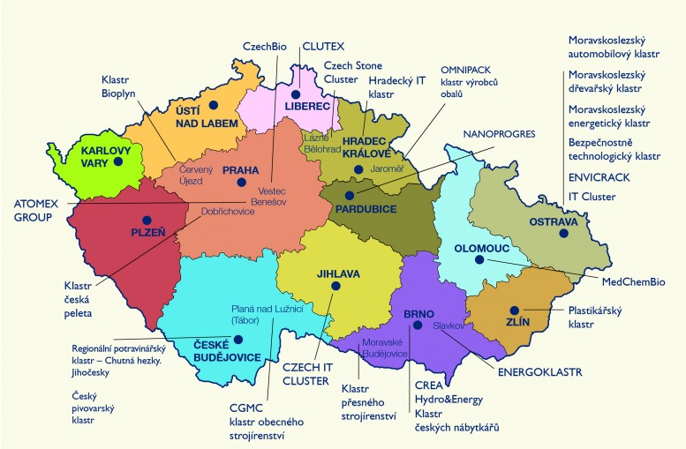
Klastry v ČR
2021: https://www.nca.cz/mapa-klastru-v-cr /
http://www.czechinvest.org/podporene-klastry-v-cr

Slide 18
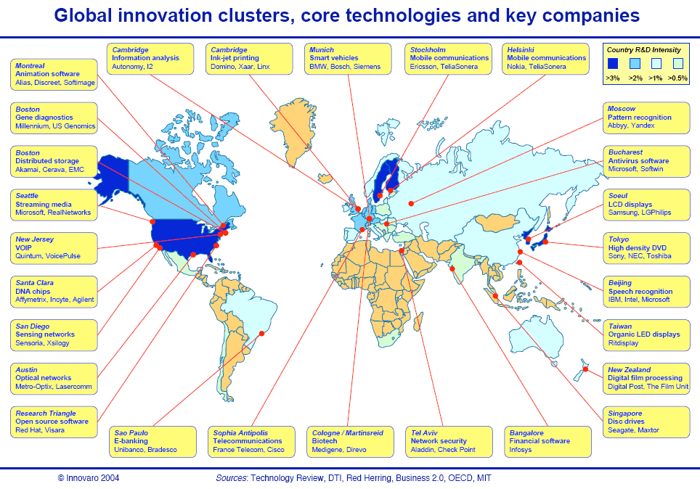

Slide 19
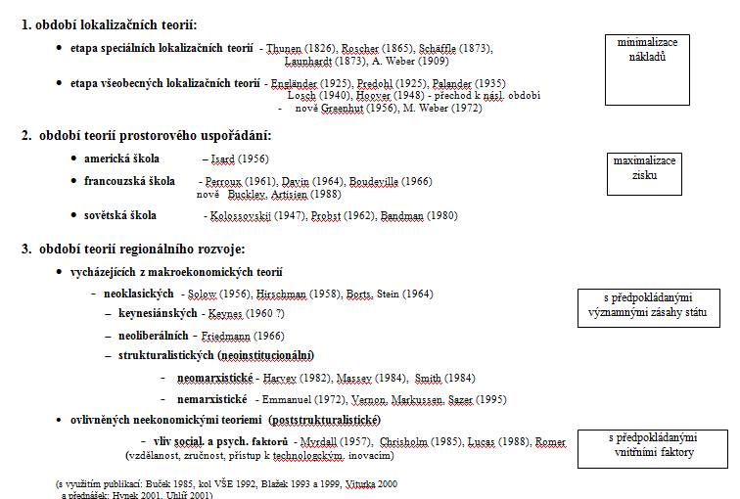

Slide 20
Dělení lokalizačních faktorů
Z hlediska prostorového:
  Makrolokalizační – větší prostorový rozsah – klimatické podmínky, sídelní struktura, apod.
  Mikrolokalizační – v souvislosti s konkrétní lokalitou – suroviny, infrastruktura apod.
Z hlediska změny dynamiky vlivu:
  S klesajícím významem – klima, suroviny, dopravní náklady…
  S nezměněným významem – voda, infrastruktura, kapitál…
  S rostoucím významem – informace, ŽP…
Z hlediska věcného charakteru:
  Přírodní – klima, voda, reliéf, suroviny
  Socioekonomické – cena, poptávka, výrobní náklady, infrastruktura, doprava…
  Ostatní – ŽP, politické zájmy…

Slide 21
Přírodní lokalizační faktory
Výskyt komplexu surovin dostupných v daném regionu formuje jeho prostorovou strukturu a má velký vliv na rozvoj
Struktura vytvořená v období rozvoj těžby obvykle získá nový charakter v pozdějších obdobích (nové impulsy rozvoje)
Se zkvalitněním dopravy – pokles významu jako lokalizačního faktoru
Voda
  Při lokalizaci analýza z hlediska kvantity a kvality
  Řada výrobních oborů spotřebovává velké objemy vody
  Největší spotřeba – chemický průmysl, rafinace ropy, energetický průmysl, hutnictví železa a barevných kovů, průmysl papíru a celulózy
  Na kvalitu vody náročné – potravinářský průmysl

Slide 22
Přírodní lokalizační faktory
Klima
  Faktor lokalizace s klesajícím významem, možnost klimatizace
  Vliv na kvalitu produkce – při výrobě fotografických materiálů, zpracování vlny
  Kvalita ovzduší důležitá pro farmaceutický a kosmetický průmysl
Suroviny
  Význam surovin typický v období počátků rozvoje průmyslu – první manufaktury a továrny vznikaly v oblastech s dostatečným výskytem surovin (dřevo, uhlí, železná ruda, sklářské písky, oblasti chovu ovcí, pěstování lnu, obilovin…)
  Výskyt uhlí a železné rudy – formování starých průmyslových oblastí (střední Anglie, Porúří, Horní Slezsko, oblast Velkých jezer, Lotrinsko) i nových průmyslových oblastí (SV Indie, Minas Gerais v Brazílii, Transvaal v JAR, východní Čína apod.)
  Geochemické uzly – zóny se zvýšeným procesem mineralizace s zvýšeným výskytem nerostních surovin (severoamerický, středoamerický, jihoamerický, tichooceánský, jihoafrický, středoafrický, západostředomořský…)
  Neobnovitelné (minerální, nerostné) x obnovitelné (biomasa)

Slide 23
Přírodní lokalizační faktory
Minerální suroviny
  Rudné (zpracovatelné na kovy – železná ruda, rudy barevných a drahých kovů)
  Energetické (ropa, zemní plyn, uhlí, uran…)
  Chemické (fosfáty, nitráty, ropa, draselné soli…)
  Stavební (stavební kámen – žula, pískovec; vápenec, jíly, písky, štěrky…)
  Ostatní (sklářské písky…)
Biomasa
  Souhrn látek tvořících těla organismů – rostlin i živočichů
  Využitelná pro energetické účely – biopalivo

Slide 24
Socioekonomické lokalizační faktory
Energie
  Průmysl má největší spotřebu energie ze všech hospodářských odvětví, některé obory – energeticky náročné (hutnictví železa, bar. kovů, chemický p., výroba skla)
Tendence ve spotřeby energie:
  Růst celkové spotřeby energie
  Strukturální změny ve využívání energetických zdrojů (dřevo – uhlí – ropa, zemní plyn – jaderná energetika – alternativní zdroje)
  Nerovnoměrnost rozmístění zásob a spotřeby (exportní oblast – Perský záliv (ropa), Austrálie (uhlí, uran), Kanada (uran)… x oblasti deficitu – dovozci – Z Evropa, USA, Japonsko)
  Intenzifikace využívání energetických zdrojů – snižování energetické náročnosti po ropné krizi, racionálnější využívání
  Zavádění alternativních zdrojů energie – vodní, geotermální, větrná, sluneční, přílivová energie, biomasa…

Slide 25
Socioekonomické lokalizační faktory
Doprava
  Jeden z prvních lokalizačních faktorů, význam však klesá
  Náklady na dopravu závisí na vzdálenosti, druhu přepravy, množství a druhu přepravovaného materiálu
  Stálé (fixní) náklady – čím větší vzdálenost, tím menší náklady na přepravu jednotkového množství
  Nestálé (provozní) náklady – závislé na vzdálenosti, diferencované podle jednotlivých druhů dopravy
Lokalizační implikace prostorové diferenciace dop. nákladů:
  A) Průmyslová výroba může být vázaná na oblast odbytu – velká hmotnost a objem (např. výroba nápojů) nebo rychle se kazící produkty (pekárny)
  B) Na oblast s jinou lokalizační výhodou (výskyt surovin) – objem zpracovávaných surovin – hutnictví, cukrovarnictví
  C) Lokalizace v přechodné oblasti – významné dopravní uzly, např. přístavy – petrochemie, zpracování ryb

Slide 26
Socioekonomické lokalizační faktory
Pracovní síla
  Kvantita pracovní síly
  Kvalita pracovní síly
  Náklady na pracovní sílu
  Kvalifikovaná x nekvalifikovaná pracovní síla (montáž x hi-tech)
Infrastruktura
  Soubor technických a stavebních zařízení, která jsou potřebná pro technické zabezpečení výroby
  Investice do území, která vytváří podmínky pro jeho rozvoj
  Technická infrastruktura – dopravní síť a dopravní zařízení, (dopravní infrastruktura), energetická síť a zařízení (energetická infrastruktura), informační síť a zařízení (informační infrastruktura)
  Sociální infrastruktura – soubor zařízení, které poskytuje služby pracovníkům resp. obyvatelstvu (školy, zdrav. , sport. a kult. zařízení)

Slide 27
Socioekonomické lokalizační faktory
Informace
  Zesilující tendence faktoru
  Návaznost na informační infrastrukturu = technická základna pro difúzi inovací
  1) Informace pro strategické řízení podniku
    Inputové – vstupují zvenku (průzkum trhu, chování spotřebitelů, informace o konkurenci…)
    Outputové – směřují ze subjektu ven (reklama, účast na veletrhu…)
  2) informace vědecko-technického charakteru
    Vynálezy
    Inovace – zavádění nových technologií a procesů do výroby
Životní prostředí
  Stále větší význam faktoru
  Každá větší stavba musí projít procesem EIA (posuzování vlivů na ŽP) – zhodnocení předpokládaných vlivu záměrů na ŽP a formulace opatření ke zmírnění negativních vlivů

Slide 28
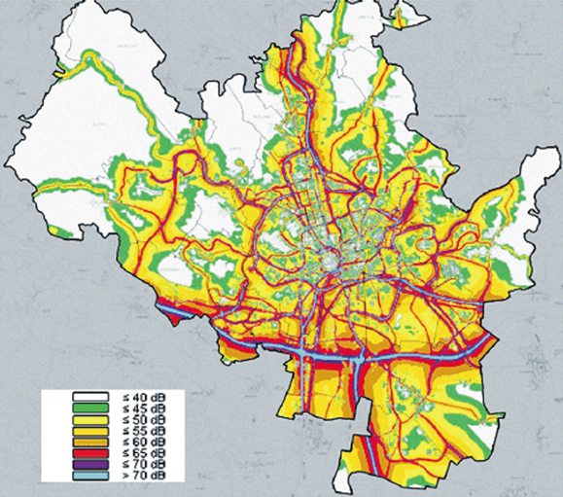
Vliv průmyslu na ŽP
Průmysl je jedním z největších znečišťovatelů ŽP
Často spojováno s narušováním klimatického systému, vznikem skleníkových plynů, zvyšování koncentrace toxických látek, hluk, atd. (zejména v nově industrializovaných státech je devastace ŽP vysoká – např. Čína ad.)
V energetice – zvyšující se zájem o ŽP
  Prognózy o vyčerpání zdrojů – strukturální změny ve využívání energetických zdrojů + zpomalení růstu spotřeby energií – posilování pozice alternativních zdrojů energie – alternativní paliva, solární, větrné…elektrárny

Slide 29
Stupeň vlivu surovin, energie, pracovní sily a trhu na rozmístění vybraných odvětví průmyslové výroby
x je přibližně 20 % lokalizačního vlivu (váhy)
Odvětví (obory) | surovina | energie primární a sekundární zdroje | pracovní síla | trh
Těžba a úprava nerostných surovin | XXXXX | — | — | —
Zpracování ropy v rafinériích | X | — | — | XXXX
Tepelné elektrárny | — | XXX | — | XX
Vodní elektrárny | — | XXXXX | — | —
Černá metalurgie plného cyklu | X | XX | — | XX
Černá metalurgie neúplného cyklu | XX | — | X | XX
Výroba hliníku | X | XXXX | — | —
Výroba mědi | XXX | — | — | XX
Těžké strojírenství | XXX | — | X | X
Střední strojírenství | — | — | XXX | XX
Lehké strojírenství | — | — | XXX | XX
Přesné strojírenství | — | — | XXXX | X
Výroba dusíku a dusíkatých hnojiv | XX | XXX | — | —
Výroba fosforečných hnojiv | X | — | — | XXXX
Výroba draselných hnojiv | XXXXX | — | — | —
Výroba kyseliny sírové | X | — | — | XXXX
Výroba plastů | XX | XX | — | X
Výroba papíru a celulózy | XXX | X | — | X
Výroba syntetického kaučuku | XX | XX | — | X
Výroba cementu | XXXX | X | — | —
Výroba příze a tkanin | X | — | XX | XX
Výroba konfekce | — | — | XX | XXX
Výroba cukru | XXXX | — | — | X
Masný průmysl | XX | — | — | XXX
Výroba pečiva | — | — | X | XXXX

